Slide 1


UBND Quận Long Biên
Trường mầm non Ánh Sao
Lĩnh vực: phát triển ngôn ngữ
Làm quen với văn học
Bài thơ: Đi dép
Lứa tuổi: 24 – 36 tháng
Người dạy: Ngô Thị Miền
Năm học: 2024 - 2025

Slide 2

Mục đích – yêu cầu:
1. Kiến thức:
Trẻ biết tên bài thơ “Đi dép”, tên tác giả Nguyễn Thị Thảo
Trẻ hiểu nội dung bài thơ, hiểu nghĩa từ “êm êm”
2. Kĩ năng:
Trẻ đọc thuộc bài thơ
Luyện khả năng ghi nhớ và chú ý cho trẻ.
Phát triển vốn từ, luyện phát âm cho trẻ.
3. Thái độ:
Trẻ biết giữ gìn đôi dép và luôn đi dép để giữ cho đôi chân sạch sẽ.
Trẻ hứng thú tham gia vào hoạt động.

Slide 3

Ai muốn chân sạch
Phải dùng đến tôi
Nhưng phải một đôi
Đôi gì thế nhỉ
Là đôi gì?

Slide 4
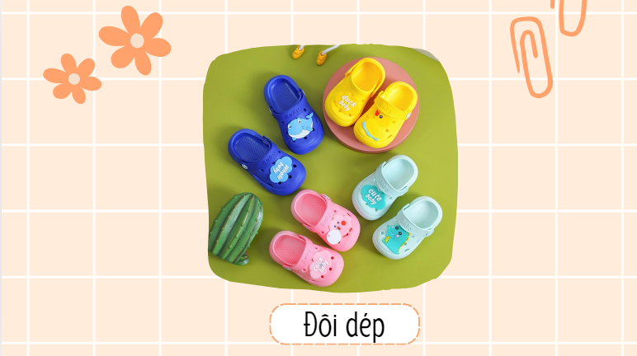

Slide 5

Bài thơ: “Đi dép”
Tác giả: Nguyễn Thị Thảo

Slide 6



Slide 7
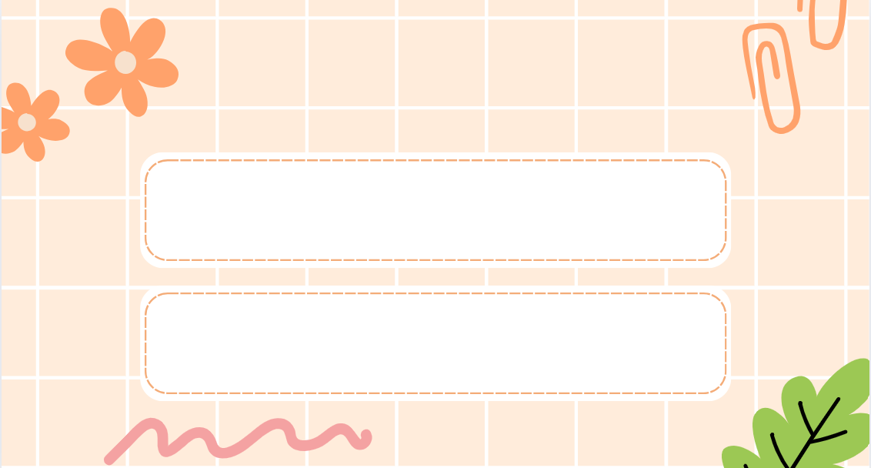
Cô vừa đọc cho các con nghe bài thơ gì?
Bài thơ do ai sáng tác?

Slide 8
Bài thơ Đi dép
Tác giả Nguyễn Thị Thảo

Slide 9


Slide 10

Trong bài thơ bạn nhỏ đang làm gì vậy các con?

Slide 11
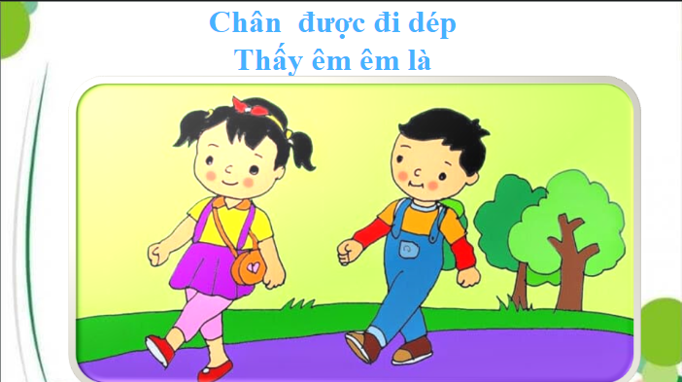

Slide 12
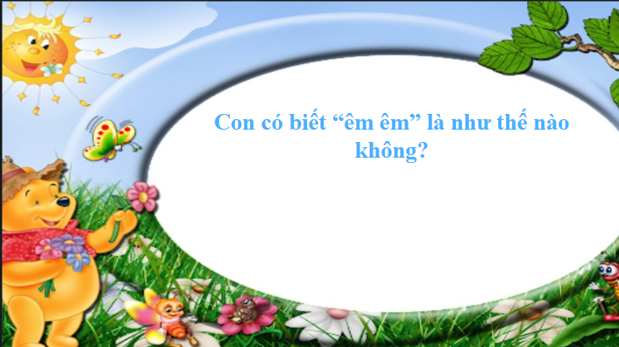

Slide 13
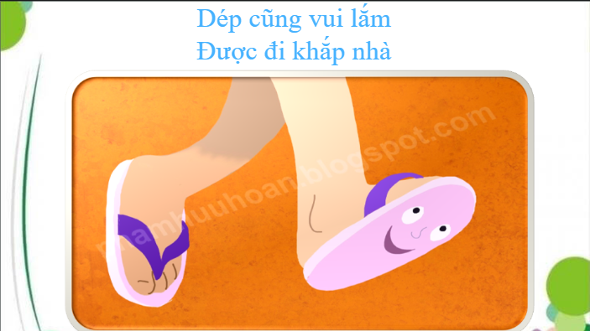

Slide 14
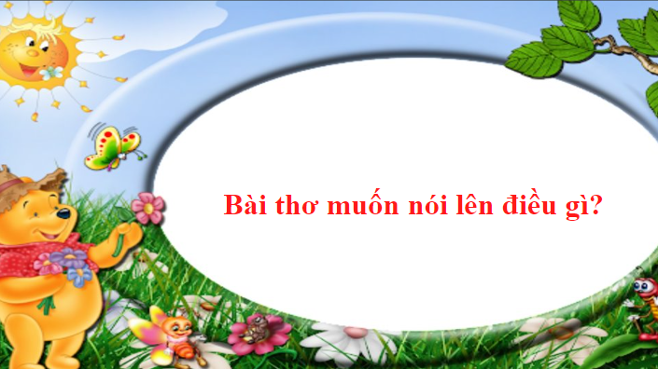

Slide 15
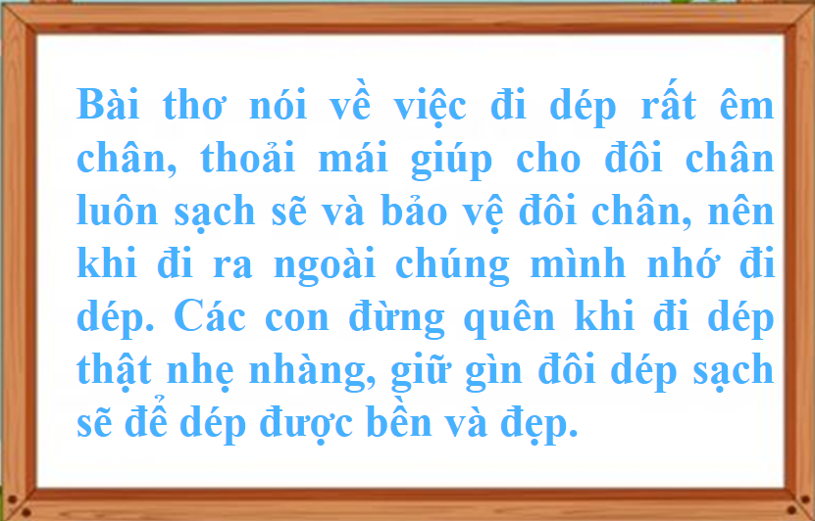

Slide 16

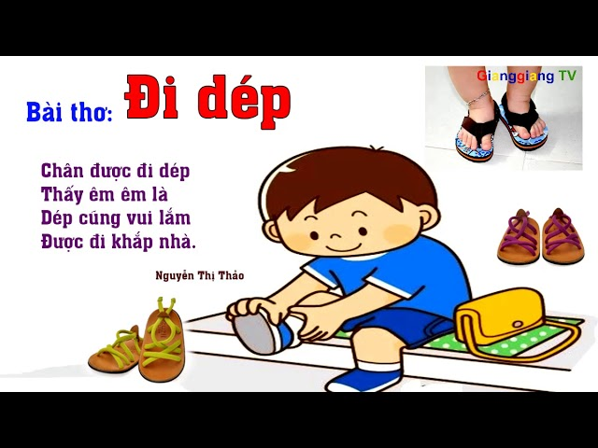

Slide 17


